Slide 1
PT. MAHAKARYA ASTRA BUANA

Slide 2
PROFILE PERUSAHAAN
PT. MAHAKARYA ASTRA BUANA merupakan Perusahaan pengelola Kawasan Industri yang berdiri pada tanggal 12 Maret 2020. Perusahaan ini didirikan berdasarkan Akta Pendirian Notaris H. ZAFFRULLAH HIDAYAT, SH., M.Kn Nomor 18 tanggal 18 Oktober 2018 yang telah mendapat pengesahan dari Keputusan Mentri Hukum dan HAM Nomor AHU-0055521.AH.01.01 Tahun 2019 tertanggal 24 Oktober 2019.
Dikelola oleh para profesional yang mempunyai keahlian di bidangnya serta didukung oleh tenaga-tenaga yang cukup mapan dan ahli dalam memberikan layanan konsultasi dan pendampingan dalam mengurus izin dan legalitas terkait dalam persiapan dokumen / administrasi.

Slide 3
Visi - Misi Perusahaan
V I S I
Mengambil bagian dalam pembangunan dan pengembangan aset bangsa menuju bangsa yang memiliki SDM dengan produktivitas tinggi demi mengisi kebutuhan usaha domestik maupun luar domestik.
Memberikan pelayanan konsultasi terhadap client dengan solusi yang terbaik.
M I S I
Mensejahterakan anggota atau karyawan.
Berbuat tulus, ikhlas dan terbaik agar bermanfaat bagi orang banyak.
Berkomitmen dalam berkerja berlandaskan pada Pancasila dan UUD 1945, serta kepada Ketuhanan Yang Maha Esa.
Menjaga nama baik pribadi dan perusahaan

Slide 4
PT. MAHAKARYA ASTRA BUANA
Informasi dan Kontak:
Jl. KSR. Kusmayadi Blok C No.14 Kecamatan Cibinong,
Kabupaten Bogor 16914
Telephone: (021)-83729356
Website : https://mab-tidar.co.id/webmail
Email: office@mab-tidar.co.id

Slide 5
KERANGKA PERUSAHAAN
Akta Pendirian dan SK Perusahaan
Akta Perubahan dan SK Perusahan
1. Legalitas Perusahaan
Surat Keterangan Terdaftar
(NPWP) 93.280.378.6-403.000
2. Struktur Perusahaan
Izin Lokasi
Nomor Induk Perusahaan
(NIB) 9120012110528
(PKKPR)
Pertimbangan Teknis Pertanahan (PERTEK)

Slide 6
LEGALITAS PERUSAHAAN

Slide 7
SURAT KEPUTUSAN PERUSAHAAN

Slide 8
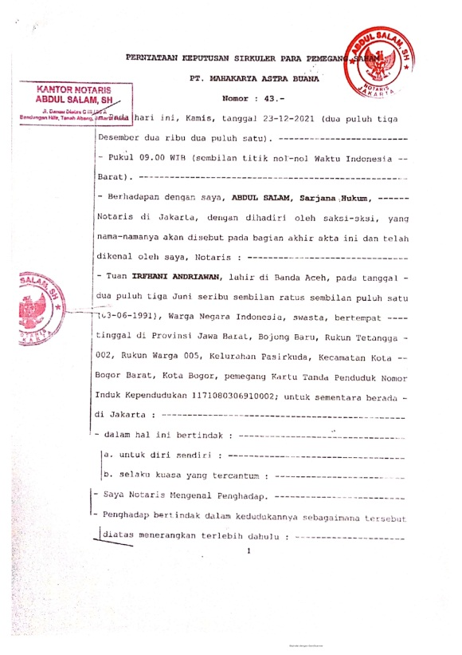
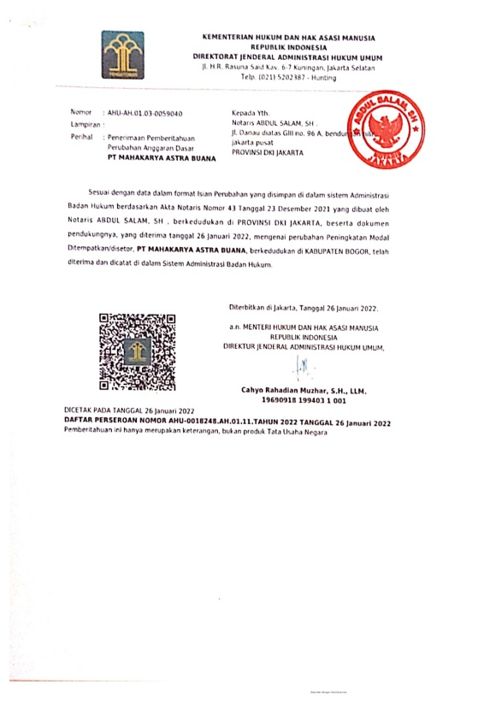
AKTA PERUBAHAN

Slide 9
NPWP PERUSAHAAN

Slide 10
IZIN LOKASI PERUSAHAAN

Slide 11
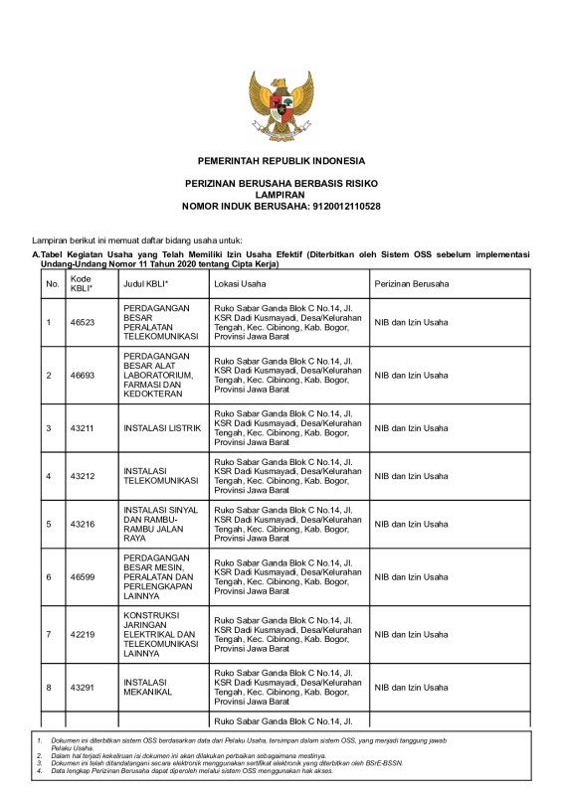
NIB KAWASAN INDUSTRI

Slide 12
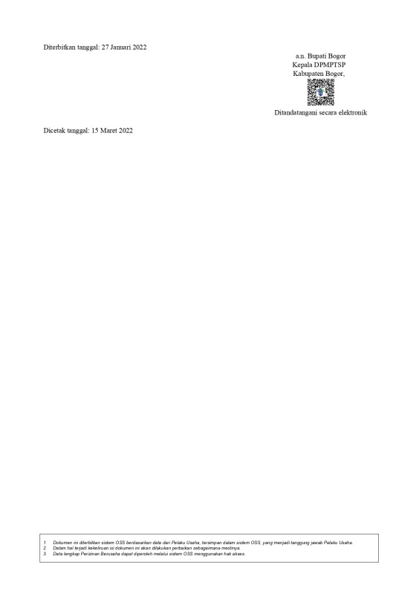
PKKPR KAWASAN INDUSTRI

Slide 13
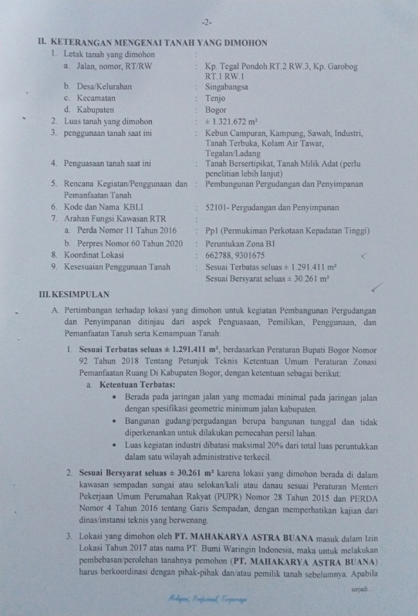
PERTIMBANGAN TEKNIS PERTANAHAN

Slide 14
STRUKTUR ORGANISASI
DEWAN KOMISARIS
DIREKTUR UTAMA
SEKRETARIS
MANAGER OPS
MANAGER KEUANGAN
TENAGA AHLI
KEPALA KORDIANASI LAPANGAN
ADMINISTRASI
AKUNTANSI

Slide 15
PERUSAHAAN YANG TELAH BEKERJASAMA
NO | NAMA PERUSAHAAN
1. | PT. ELECTRONIC TECHNOLOGY INDOPLAS
2. | PT. SUNGCHANG INDAH
3. | PT. FIRDAUS JAYA INDONESIA
4. | PT. ANEW PLASTIC JAYA
5. | PT. GRANTEC JAYA INDONESIA
6. | PT. ARKA FOOTWEAR INDONESIA
7. | PT. KORYO INDONESIA
8. | PT. KORYO TIMUR INDUSTRY
9. | HENDRY BEE

Slide 16
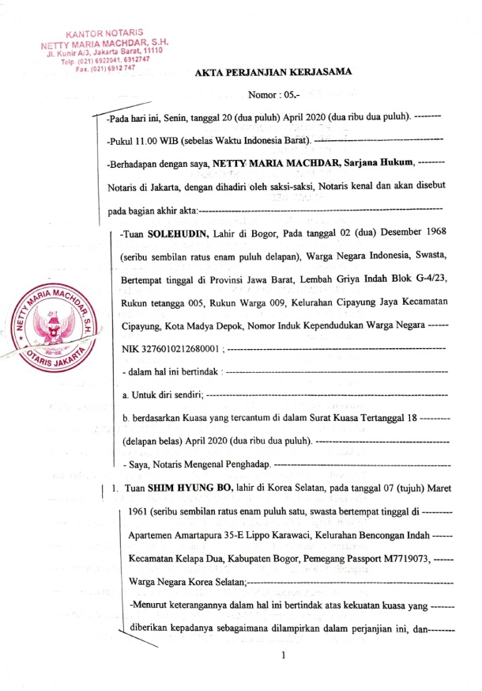
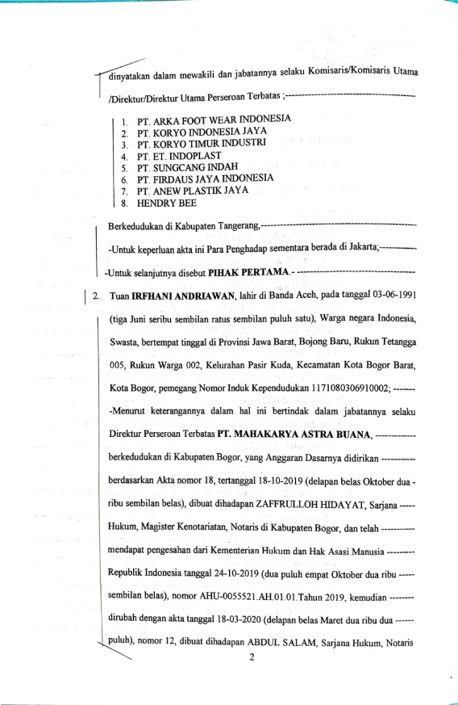
AKTA PERJANJIAN KERJASAMA

Slide 17
PT. ELECTRONIC TECHNOLOGY INDOPLAS
PT. Electronic Technology Indoplas adalah sebuah perusahaan swasta yang bergerak dalam bidang produksi biji plastik untuk spare part kulkas dan otomotif.
Didirikan berdasarkan Akta Notaris Harsono SH nomor 01 tanggal 1 Juli 2004.
Semua proses perizinan PT. Electronic Technology Indoplas telah diselesaikan oleh PT. Mahakarya Astra Buana.

Slide 18
PT. SUNGCHANG INDAH
PT. Sungchang Indah merupakan perusahaan yang bergerak dibidang industri kemasan dan kotak dari kertas dan karton.
Didirikan berdasarkan Akta Notaris Yuli Damayanti SH nomor 02 tanggal 28 Desember 2008.
Semua proses perizinan PT. Sungchang Indah telah diselesaikan oleh PT. Mahakarya Astra Buana.

Slide 19
PT. FIRDAUS JAYA INDONESIA
PT. Firdaus Jaya Indonesia merupakan perusahaan yang bergerak dibidang industri accessories engineering dan kancing (kunci/pengaman mesin).
Didirikan berdasarkan Akta Notaris Juanita Lestia Rini, SH., M.Kn nomor 05 tanggal 2 September 2016.
Semua proses perizinan PT. Firdaus Jaya Indonesia telah diselesaikan oleh PT. Mahakarya Astra Buana.

Slide 20
PT. ANEW PLASTIC JAYA
PT. Anew Plastic Jaya merupakan perusahaan yang bergerak dibidang industri aksesoris alat-alat elektronik dan bijih plastik.
Didirikan berdasarkan Akta Notaris Netty Maria Machdar, SH nomor 65 tanggal 10 Januari 2013.
Semua proses perizinan PT. Anew Plastik yang telah diselesaikan oleh PT. Mahakarya Astra Buana.

Slide 21
PT. GRANTEC JAYA INDONESIA
PT. Grantec Jaya Indonesia merupakan perusahaan yang bergerak dibidang industri barang dari Karet untuk kerperluan rumah tangga, industri furnitur dari Kayu, industri dari Logam dan industri furnitur lainnya.
Didirikan berdasarkan Akta Notaris Deni Nugraha, SE. SH. M.KN pada tanggal 16 April 2019

Slide 22
PT. ARKA FOOTWEAR INDONESIA
PT. Arka Footwear Indonesia merupakan perusahaan yang bergerak dibidang indutri sepatu dan spring.
Didirikan berdasarkan Akta Notaris Risdiyani Yandi, SH nomor 97 tanggal 26 Agustus 2019.
Saat ini proses perizinan PT. Arka Footwear Indonesia yang telah dikerjakan oleh PT. Mahakarya Astra Buana sudah pada tahap UKL-UPL.

Slide 23
PT. KORYO INDONESIA
PT. Koryo Indonesia Jaya merupakan perusahaan yang bergerak dibidang industri barang dari karet untuk keperluan industri.
Didirikan berdasarkan Akta Notaris H. M. Gazali, SH nomor 246 tanggal 10 September 1997.
Saat ini proses perizinan PT. Koryo Indonesia yang telah dikerjakan oleh PT. Mahakarya Astra Buana sudah pada tahap UKL-UPL.

Slide 24
PT. KORYO TIMUR INDUSTRY
PT. Koryo Timur Industry merupakan perusahaan yang bergerak dibidang industri alas kaki.
Didirikan berdasarkan Akta Notaris Yasmine Achmad Djawa, SH nomor 02 tanggal 29 Januari 2019.
Saat ini proses perizinan PT. Koryo Timur Industry yang telah dikerjakan oleh PT. Mahakarya Astra Buana sudah pada tahap UKL-UPL.

Slide 25
HENDRY BEE
Hendry Bee merupakan perseorangan yang bergerak dalam bidang limbah.
Saat ini proses perizinan Hendry Bee yang telah dikerjakan oleh PT. Mahakarya Astra Buana sudah pada tahap UKL-UPL.

Slide 26
RENCANA PEMBANGUNAN KAWASAN INDUSTRI
PT. Mahakarya Astra Buana selaku pengelola kawasan industri akan melalukan pembebasan lahan tahap selanjutnya sampai memenuhi seluas lahan yang dimohon yaitu 132 Ha. Beserta pembangunan infrastruktur. Luas lahan yang sudah existing saat ini 20 Ha dari total 132 Ha, maka dengan demikian terbuka kesempatan ber-INVESTASI untuk pembebasan lahan 112 Ha dalam pengembangan Kawasan Industri TENJO INDUSTRIAL PARK.

Slide 27
Pengembangan Skema Pengelolaan Secara Ter-Integrasi Yang Meliputi Aspek
Ketenagakerjaan
Perparkiran
Transportasi
Ekspor-Impor
Supply Bahan Baku
Pengawasan dan Pengamanan Terpadu
Pengelolaan Sistem Teknology Informasi / Pelayanan Terpadu Yang Terbaru dan Terbarukan (Jaringan)
Logistik
Catering
Pengelolaan Limbah
Pengelolaan Listrik & Air
Pengurusan Pajak Tenant
Supply Bahan Bakar

Slide 28
TERIMA KASIH

